Slide 1
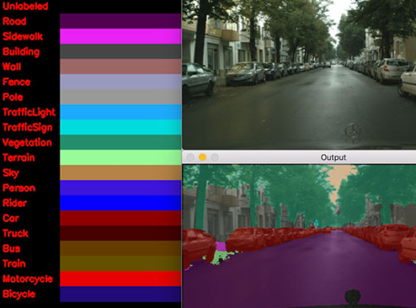
Segmentación
Visión artificial
Alejandro Silvestri

Slide 2
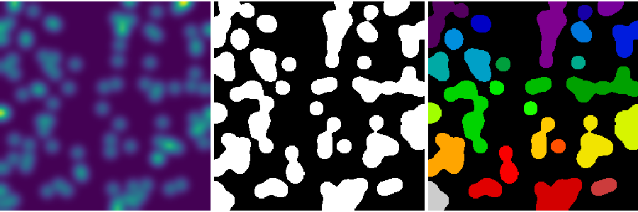
Proceso de
segmentación
Consiste en dividir una imagen en varias partes con significado visual
Pixel level segmentation
Cada píxel se asigna a una de las partes
Se asigna una etiqueta a cada píxel
Segmentación elemental
Thresholding es el método de segmentación binaria más elemental
Componentes conectados produce varias zonas
El resultado de una segmentación se puede expresar como
Contornos
Imagen binaria o de etiquetas (como componentes conectados)

Slide 3
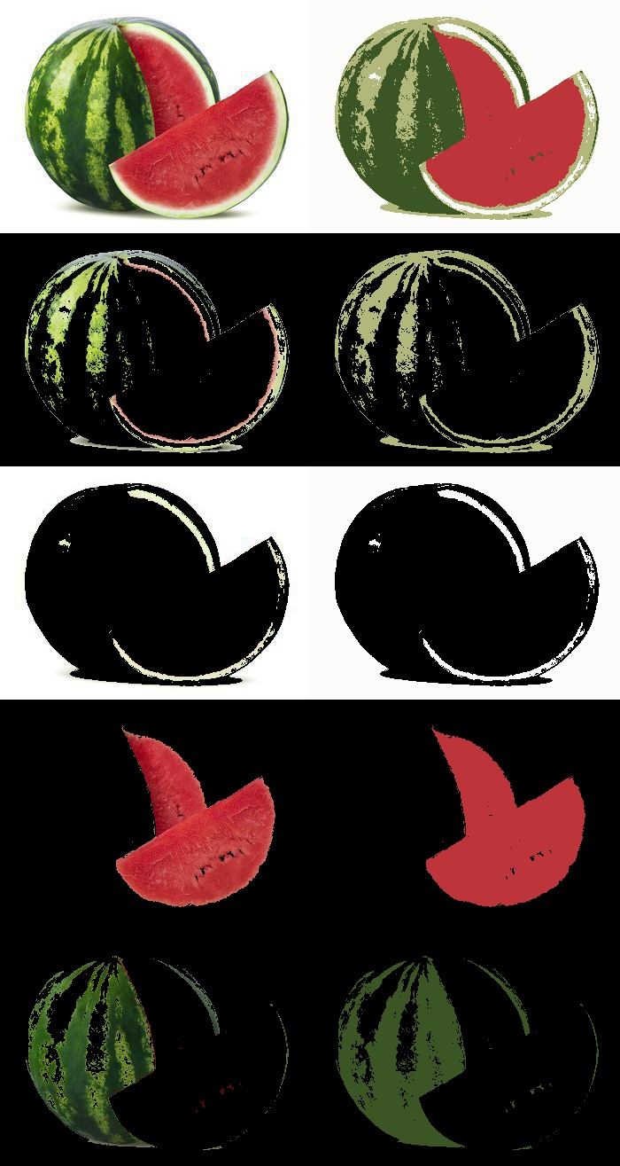
Segmentación por colores

Slide 4
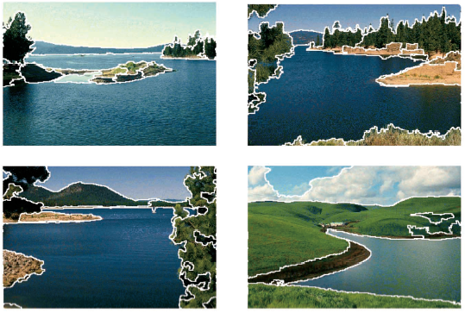
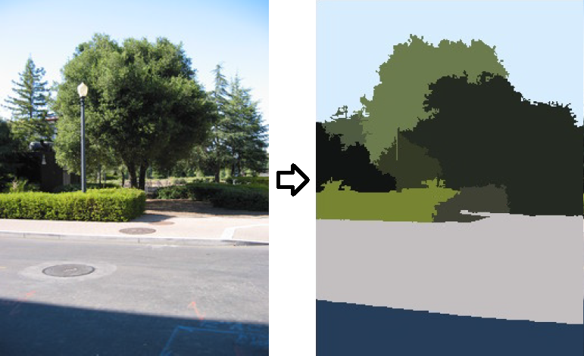
Segmentación por color

Slide 5
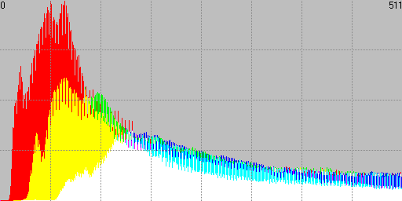
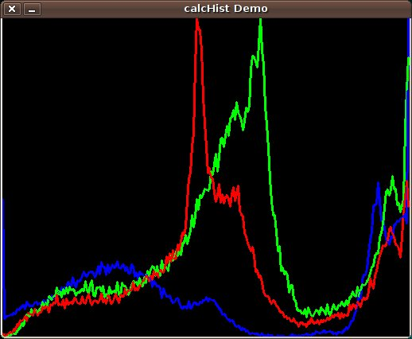
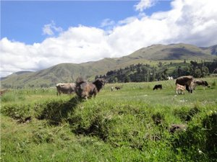
Histograma color
3 histogramas unidimensionales

Slide 6
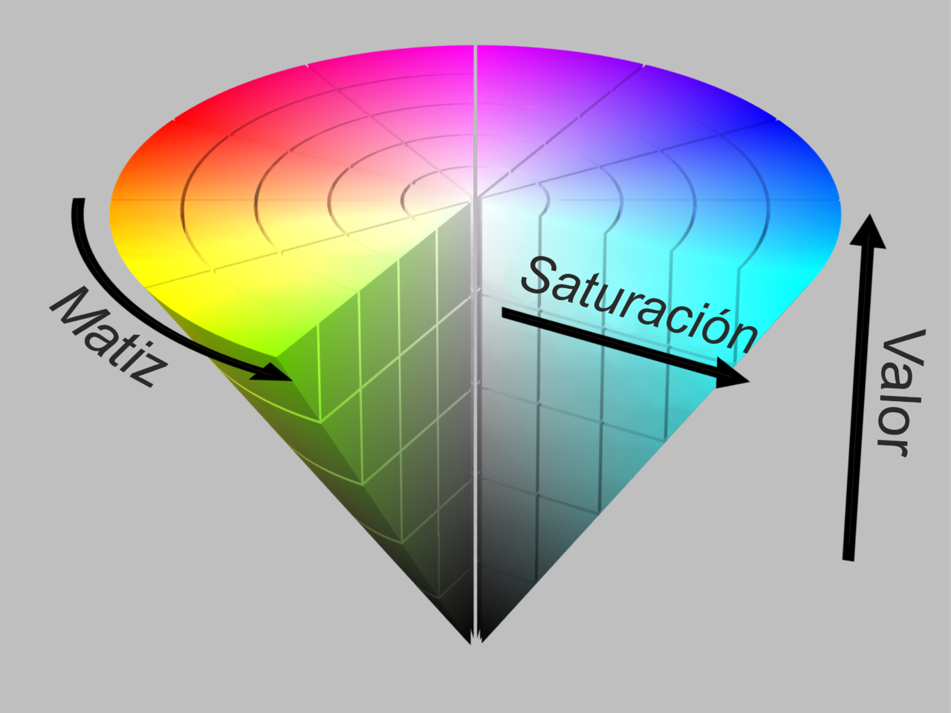
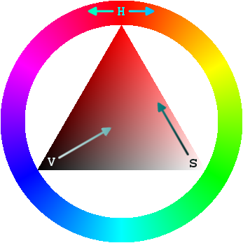
Espacio de color
RGB es el espacio de color en el que operan las cámaras y las pantallas
HSV es un espacio de color más intuitivo
Hue
Matiz, color del arco iris (índice a la rueda de colores primarios y secundarios)
Saturation
colores saturados son colores del arco iris
colores no saturados son blanco, negro y grises
Value (una medida de la intensidad)
Las imágenes se convierten al espacio de color HSV con
cvtColor(img, img, COLOR_BGR2HSV);

Slide 7
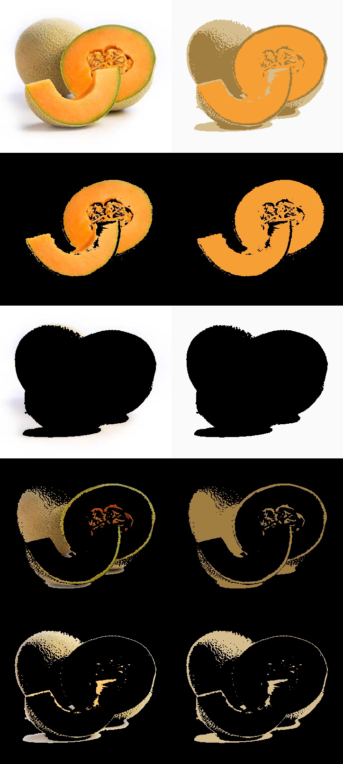
Clustering colors
Consiste en segmentar regiones de píxeles dentro de un rango de color
Tiene aplicaciones en la detección de objetos
Conceptualmente se logra mediante reproyección de histograma de color
En la práctica se comparan rangos de color con inRange
La parte sofisticada es la identificación del histograma de cada región
Usualmente es un rango continuo de colores entre extremos

Slide 8
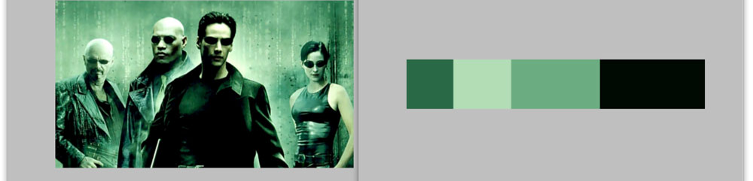
Segmentación del histograma
Se opera sobre el histograma de H o HS en el espacio HSV
Se segmenta el histograma con un algoritmo de clustering
El ejemplo segmenta colores en 4 clusters

Slide 9
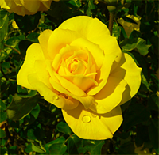
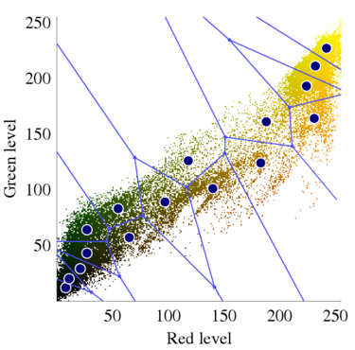
Ejemplo de histograma 2D
Ejemplo de clustering con K-means sobre un histograma de los canales R y G,
Las coordenadas corresponden al color
El gráfico sólo muestra el dominio y no la frecuencia (la cantidad de píxeles) en cada punto
Los círculos azules indican el centro de cada cluster
Las líneas azules son las fronteras de cada cluster, y forman un diagrama de Voronoi

Slide 10



Segmentación final
Sandía dividida en 4 colores
Rojo
Verde oscuro
Verde claro
Blanco (fondo)

Slide 11
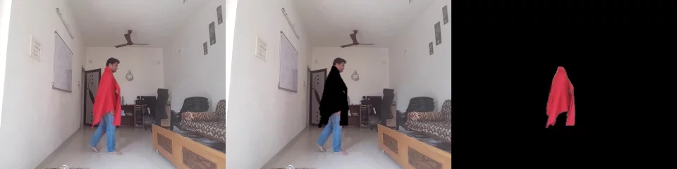
Visualización de la segmentación
inRange(imagenHSV, Scalar(0, 120, 70), Scalar(10, 255, 255), mascaraResultante);

Slide 12
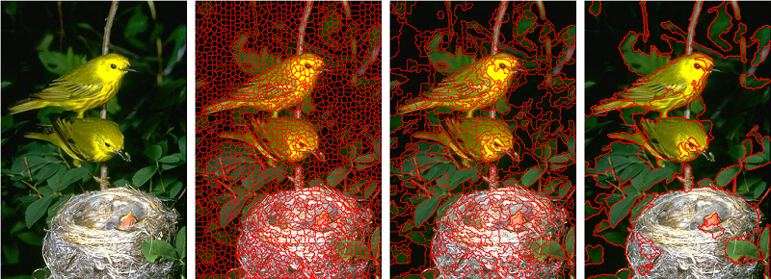
Superpixel

Slide 13
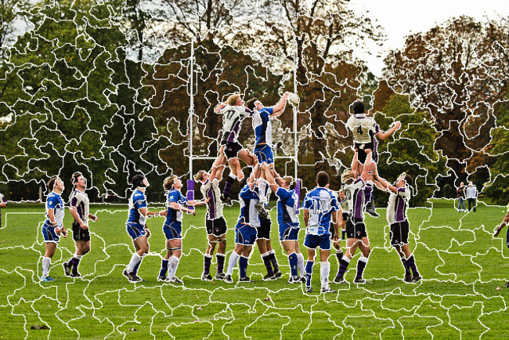
Superpíxel
Se segmentan bloques visuales
En paisajes naturales no tienen sentido
En ambientes controlados pueden lograr la segmentación deseada

Slide 14
Superpixel
Es un componente, un grupo de píxeles similares en aspectos de bajo nivel, como color, intensidad, rugosidad
Son entidades más naturales, que agrupan píxeles que perceptualmente
La segmentación en superpíxeles puede ser jerárquica
Varios niveles
Los niveles superiores con conjuntos de superpíxeles de niveles inferiores
Se usa para reducir la cantidad de elementos a procesar en etapas posteriores
Aunque a veces produce una segmentación final adecuada

Slide 15
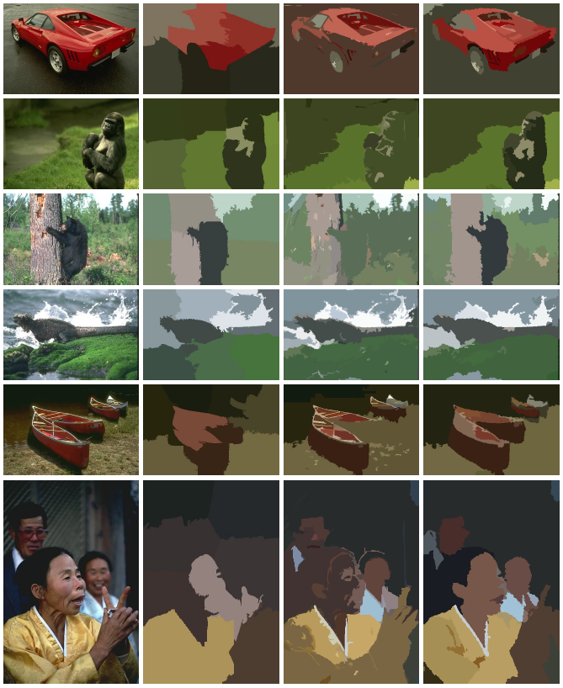
HFC, SLIC y EGB
Columnas
Imagen original
SLIC
EGB
HFC

Slide 16
HFS: Hierarchical Feature Selection
HFS es un algoritmo de superpixel, segmenta en tres etapas
SLIC
EGB I
EGB II
Produce segmentación en tiempo real
Tiene alta demanda computacional
Recomiendan usar con GPU

Slide 17
Uso de HFC
segmentador = cv.hfs.HfsSegment_create(parámetros) imagenDeEtiquetas = segmentador.performSegmentGpu()
El segmentador tiene 7 parámetros, cada uno para ser usado en una de las tres etapas
3 parámetros para SLIC
2 parámetros para cada una de las dos etapas EGB
Ajustar estos parámetros requieren comprender SLIC y EGB

Slide 18
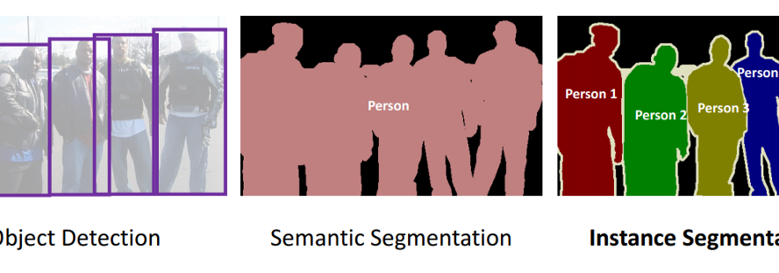
Segmentación semántica

Slide 19
Superpíxel
Ejemplo base
A medio camino de la segmentación semántica

Slide 20
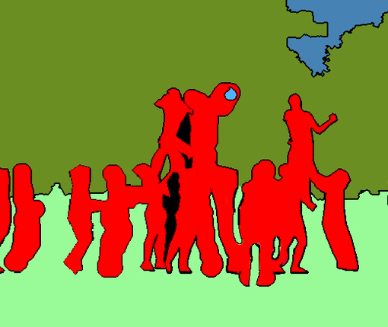
Segmentación semántica
Asigna una etiqueta significante (una clase) a cada píxel
Usa aprendizaje automático
Las personas están en rojo, pero no están individualizadas

Slide 21
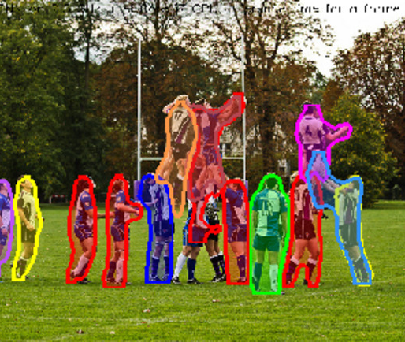
Segmentación instanciada
Se basa en la detección de objetos individuales
En este caso las personas están individualizadas, pero falta el resto de la imagen

Slide 22
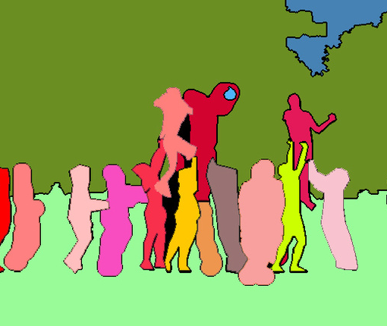
Segmentación panóptica
Combinación de segmentaciones semánticas e instanciada, para individualizar personas
En este caso, los árboles no están individualizados

Slide 23
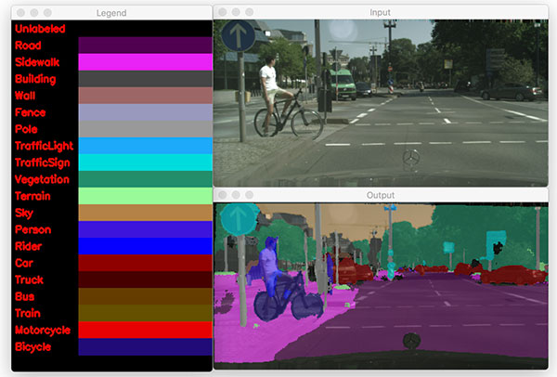
ENET: Efficient neural NETwork
ENet: A Deep Neural Network Architecture for Real-Time Semantic Segmentation, paper de 2016
hoy superado por Mask R-CNN
Es una nueva arquitectura con el objeto de aumentar la velocidad de detección, a costa de perder precisión
Es 20 veces más rápida que la arquitectura DNN tradicional para segmentación

Slide 24
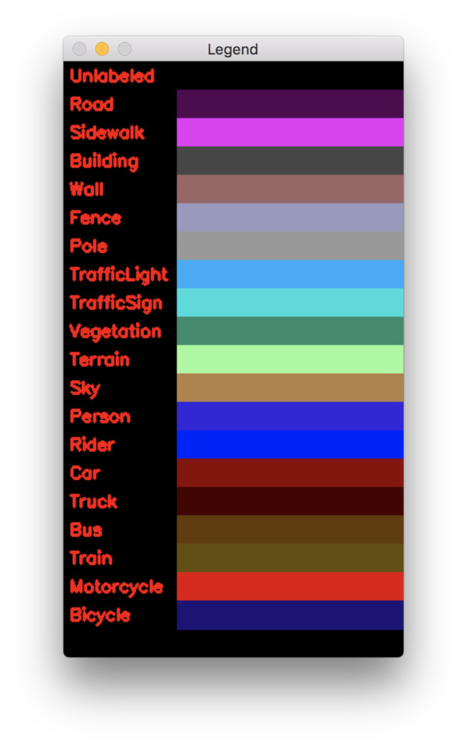
El clasificador está entrenado para distinguir estas clases
Sin etiqueta (fondo general)
Calle
Vereda
Edificio
Pared
Cerco
Poste
Semáforo
Señal de tránsito
Vegetación
Terreno
Cielo
Persona
Ciclista
Auto
Camión
Colectivo
Tren
Moto
Bicicleta

Slide 25
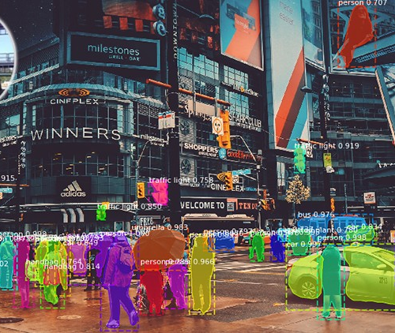
Mask R-CNN
Segmentación semántica y de instancias
Distingue 90 categorías
Basado en DNN

Slide 26
Evolución
ENET, 2016, 20 categorías
Mask RCNN, 2018, 90 categorías
MMFruit, 2019, 500 categorías
Ganador de OpenImage challenge
En 2020 OpenImage contaba con 6.000 categorías, y dejó de organizar este tipo de competencia

Slide 27

Resumen

Slide 28
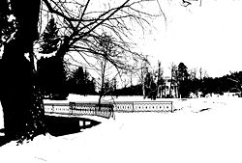
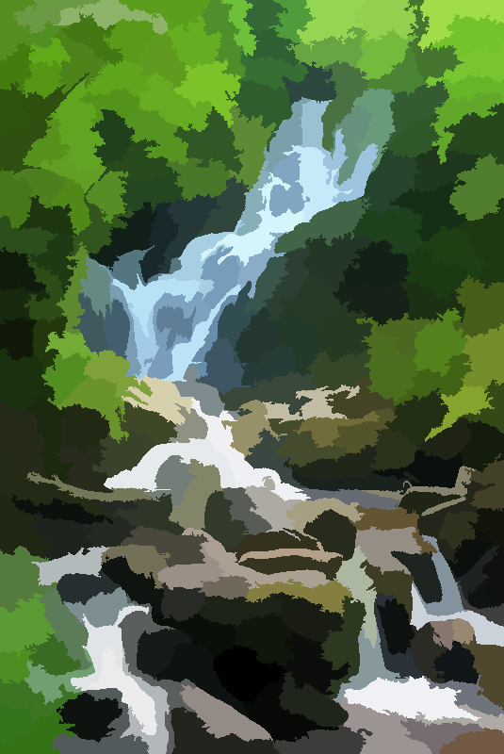
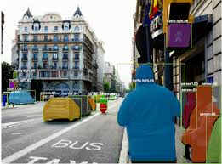
Niveles de abstracción
Elemental
Threshold
Componentes conectados
Color
Se usan como primera etapa de un proceso de visión artificial
La segmentación por color no resulta útil, salvo en casos de ambiente controlado
Avanzada
Superpíxel
Segmentación semántica
Segmentación instanciada
Se implementan con Deep Learning

Slide 29
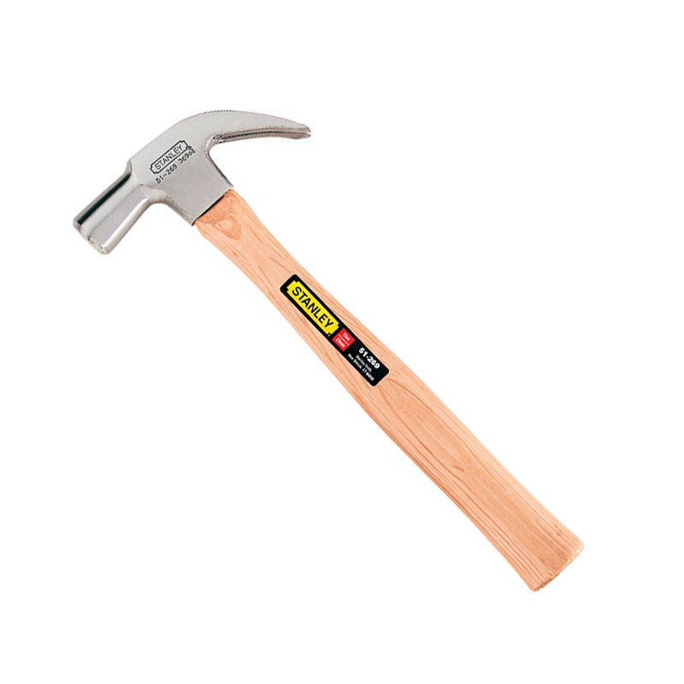
Prácticas

Slide 30
Ejercicios con la cámara, en tiempo real, mostrando siempre en una ventana la imagen de la cámara.
Capa de invisibilidad de Harry Potter (ver tutorial)
Segmentación por colores en 4 clusters, usando K-means clustering sobre histograma HS
Regenerar la imagen con los 4 colores de los centroides, representativos de cada cluster
Superpixel con HFC sobre la webcam, con parámetros por defecto
Segmentación semántica sobre video, usando ENet según tutorial

Slide 31
Enlaces y referencias
Referencias
ENet: A Deep Neural Network Architecture for Real-Time Semantic Segmentation, 2016
HFS
Tutoriales
Learn OpenCV
Semantic segmentation with OpenCV and deep learning
Introducción a HFS
Código HFS
Paper
Color segmentation
PyImageSearch
StackOverflow (ver la respuesta)
Capa de invisibilidad de Harry Potter

